Slide 1

计算机系统结构
计算机科学与技术学院

Slide 2

第2章 数据表示与指令系统
本章着重从数据表示、寻址方式、指令系统的设计与改进等方面分析应如何合理分配软、硬件功能，给程序设计提供好的界面。
在保持高级语言与机器语言、操作系统与计算机系统结构、程序设计环境与计算机系统结构之间适当的语义差距前提下，怎样改进计算机系统结构，缩小语义差距。

Slide 3
第2章 数据表示与指令系统
总要求
1
理解精简指令系统思想、掌握RISC结构所采用的基本技术。
2
理解数据表示与数据结构的关系；
3
理解自定义、堆栈、向量三种高级数据表示的内涵；
4
掌握浮点数尾数基数大小和尾数下溢处理方法的分析；
5
理解基址寻址和变址寻址的区别，静态再定位与动态再定位技术的不同；
6
理解信息在存储器按整数边界存储的概念；
7
熟悉掌握哈夫曼压缩思想的扩展操作码编码；
8
掌握指令格式优化设计的方法；
9
掌握按增强指令功能的方向发展与改进指令的目的、方法和途径；

Slide 4
第2章 数据表示与指令系统
重点
浮点数尾数基值的选择和下溢处理，自定义数据表示，再定位技术，信息按整数边界存储，操作码优化，指令格式的优化设计，指令系统改进途径；
RISC思想及所采用的基本技术
难点
浮点数尾数基值的选择
指令字格式的优化技术

Slide 5
2.2 寻址方式
寻址技术
寻址技术主要指寻找数据及其他信息的地址的技术
主要研究内容
编址方式、寻址方式、定位方式
主要研究对象
寄存器、主存储器、堆栈

Slide 6
寻址技术
2.2 寻址方式
0
2.2.1 寻址方式的三种面向
寄存器、主存储器、堆栈
2.2.2 寻址方式在指令中的指明方式
指令格式
2.2.3 程序在主存中的定位技术
逻辑地址与主存物理地址
变址寻址与基址寻址
04
04
03
2.2.4 物理主存中信息的存储分布
内存对齐
寻址方式

Slide 7
2.2.1 寻址的三种面向
多数计算机都将主存、寄存器、堆栈分类编址，分别有面向主存、面向寄存器、面向堆栈的寻址方式；
面向主存：
寻址主要访问主存，少量访问寄存器。
面向寄存器:
寻址操作数主要访问寄存器、少量访问主存和堆栈。
面向堆栈:
寻址主要访问堆栈、少量访问主存或寄存器；

Slide 8
2.2.1 寻址方式的三种面向
面向寄存器:
不用访存，速度比面向堆栈的寻址快得多。
对向量、矩阵运算用面向寄存器的寻址有优势。
面向堆栈:
利于减轻对高级语言编译的负担，不用考虑寄存器的优化分配和使用，利于支持子程序嵌套、递归调用时的参数、返回地址及现场等的保护和恢复；
优点：省去许多地址字段，省程序空间，存储效率高，免去复杂的地址计算；

Slide 9
2.2.2 寻址方式在指令中的指明方式
基本的指令格式：操作码＋地址码
寻址方式指明方法：
操作码占用位
DJS200中：8位操作码中最高2位表示，直接寻址和间接寻址型的指令格式一样，低6位表示同一种具体操作。
01，第2个操作数直接寻址。
11，第2个操作数间接寻址。
不占操作码位
VAX-11指令中源和目的操作数各有4位寻址方式位字段，以指定源和目的操作数可用的各种寻址方式；
寻址灵活、操作码短，需专门的寻址方式位字段。

Slide 10
2.2.3 程序在主存中的定位技术
逻辑地址与主存物理地址
逻辑地址：程序员编写程序时使用的地址；
物理地址：程序在主存中的实际地址；
早期——单道程序
逻辑地址和物理地址是一致的，程序和数据存放在主存中的位置是由程序员编写程序时指明；
现在——多道程序
程序员已不用主存的实际地址编程，改用符号、编号名编址；
程由源程序中的符号名空间→目标程序的逻辑地址空间→主存中的物理地址空间；
一般来讲，逻辑地址的空间大于物理地址的空间。

Slide 11
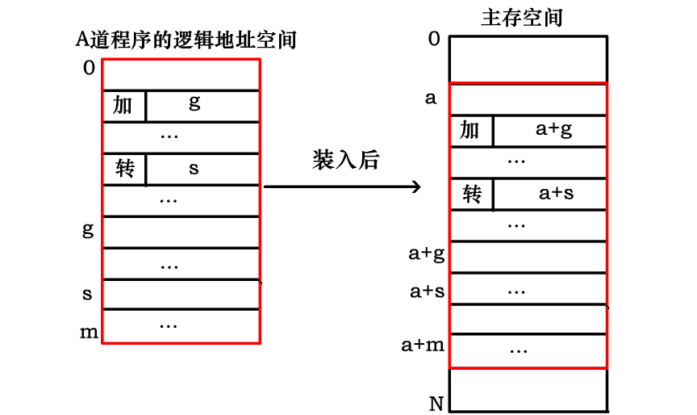
2.2.3 程序在主存中的定位技术
为了正确运行程序，指令的地址码应根据不同寻址方式做相应的变换，如直接寻址、间接寻址、变址寻址访存时都应将指令中的逻辑地址加一个a值。

Slide 12
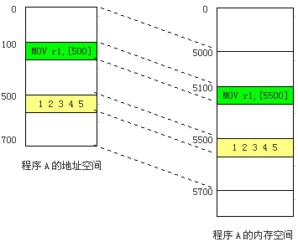
2.2.3 程序在主存中的定位技术
静态再定位
逻在目标程序装入内存时，由装入程序对目标程序中的指令和数据的地址进行修改，即把程序的逻辑地址都改成实际的内存地址；
重定位在程序装入时一次完成；
存在问题
容易导致其他程序错误；
不容易定位错误等；

Slide 13
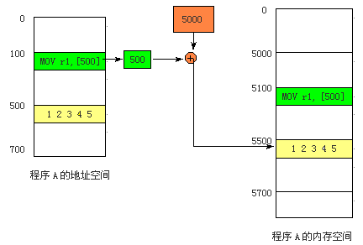
2.2.3 程序在主存中的定位技术
动态再定位
在是在程序执行期间完成的，即程序的逻辑地址在装入内存时不作任何修改，程序执行中，每取出一条指令，CPU对其译码时，如果有逻辑地址，就借助于重定位机构将其转换成绝对地址，然后执行该指令。
基址寻址

Slide 14
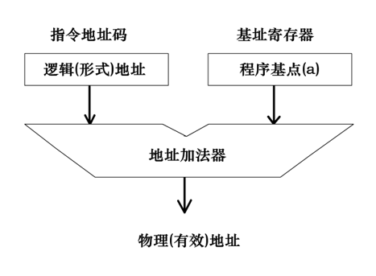
2.2.3 程序在主存中的定位技术
基址寻址
定义：指令中给出一个形式地址（作为修改量），并给出基址寄存器号，基址寄存器内容（作为基准量）与形式地址相加得到操作数有效地址。
主要解决：
程序重定位；
扩展有限字长指令的寻址空间；

Slide 15
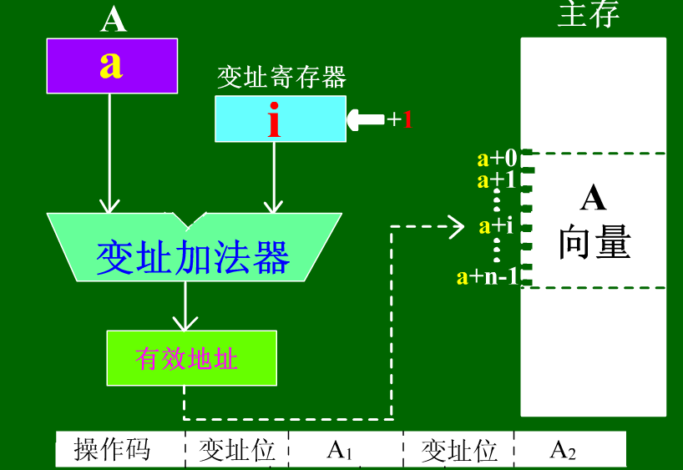
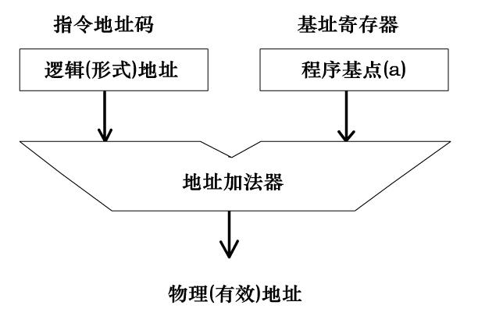
2.2.3 程序在主存中的定位技术
变址寻址
基址寻址
变址寻址是对诸如向量、数组等数据块运算的支持，以便实现程序的循环。
基址寻址是对逻辑地址空间到物理地址空间变换的支持，以利于实现程序的动态再定位。

Slide 16
寻址技术
2.2 寻址方式
0
2.2.1 寻址方式的三种面向
寄存器、主存储器、堆栈
2.2.2 寻址方式在指令中的指明方式
指令格式
2.2.3 程序在主存中的定位技术
逻辑地址与主存物理地址
变址寻址与基址寻址
04
04
03
2.2.4 物理主存中信息的存储分布
内存对齐
寻址方式

Slide 17
2.2.4 物理主存中信息的存储分布
 | 变址寻址 | 基址寻址
具体应用 | 由指令提供形式地址作为基准量，其位数足以指向整个主存 | 由基址寄存器提供基准量，其位数足以指向整个主存
 | 变址寄存器提供修改量，其位数可长可短 | 指令给出形式地址作为位移量，其位数较短
应用目的 | 面向用户，可用于访问字符串、数组等成批数据，便于程序循环 | 面向系统，可用来解决程序在实际主存中的重定位问题，以及在有限字长指令中扩大寻址空间

Slide 18
2.2.4 物理主存中信息的存储分布
01
目前使用最普遍的编址单位是字节编址，是为了适应非数值计算的需要，字节编址方式能够使编址单位与信息的基本单位（一个字节）相一致，这是它的最大优点。
02
然而，如果主存储器的访问字长也是一个字节的话，那么主存储器的频带就太窄了，必将成为整个计算机系统的瓶颈。
03
通常主存储器的字长是一个字节的4倍以上，有的达到几十倍。
04
由于编址字长与存储器的访问字长不一致，即每个编址单位所包含的信息量（一个字节）与访问一次存储器所获得的信息量（通常是一个字）不相同，从而就产生了数据如何在存储器里存放的问题。

Slide 19
2.2.4 物理主存中信息的存储分布
信息在存储器中按任意位置存储
8个字节主存宽度
8个字节主存宽度
字节
半
字节
浪费
字
双
半字
浪 费
字
单 字
单
双 字
字
单 字
单 字
信息在存储器中按任意位置存储
信息在存储器中按整数边界存储

Slide 20
2.2.4 物理主存中信息的存储分布
信息在存储器中按整数边界存储
信息在主存中存放的地址必须是该信息宽度(字节数）的整数倍，否则发生信息跨主存边界存放；
字节信息地址为 × … ××××
半字信息地址为 × … ××× 0
单字信息地址为 × … ×× 0 0
双字信息地址为 × … × 0 0 0

Slide 21
内存对齐
比如一种处理器，每次读写内存时都从某个8倍数的地址开始，一次读出或写入8个字节的数据。
假如软件能保证double类型的数据都从8倍数地址开始，那么读或写一个double类型数据就只需要一次内存操作。否则，可能需要两次内存操作才能完成这个操作，因为数据或许恰好横跨在两个符合对齐要求的8字节内存块上；
Win32平台下的微软C编译器(cl.exe for 80x86)在默认情况下采用如下的对齐规则:
任何基本数据类型T的对齐模数就是T的大小，即sizeof(T)；
比如对于double类型(8字节)，要求该类型数据的地址总是8的倍数，而char类型数据(1字节)则可以从任何一个地址开始。

Slide 22
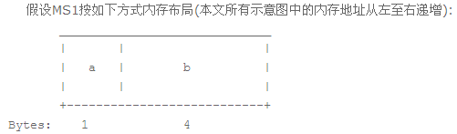
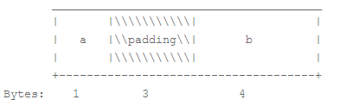
2.2.4 物理主存中信息的存储分布
内存对齐
typedef struct ms1 { char a; int b; } MS1;
因为MS1中有最强对齐要求的是b字段(int)，所以根据编译器的对齐规则以及ANSI C标准，MS1对象的首地址一定是4(int类型的对齐模数)的倍数。

Slide 23
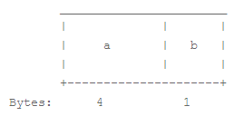
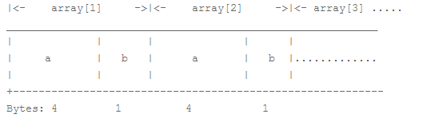
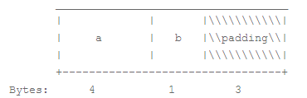
2.2.4 物理主存中信息的存储分布
内存对齐
typedef struct ms2 { int a; char b; } MS2;

Slide 24
2.2.4 物理主存中信息的存储分布
寻址方式
· 按数据类型的长度排序
· DJS200中：8位操作码中最高2位表示，直接寻址和间接寻址型的指令格式一样，低6位表示同一种具体操作把结构体的成员按照它们的类型长度排序，声明成员时把长的类型放在短的前面；
· 编译器要求把长型数据类型存放在偶数地址边界。在声明一个复杂的数据类型（既有多字节数据又有单字节数据）时，应该首先存放多字节数据，然后再存放单字节数据，这样可以避免内存的空洞；
· 编译器自动地把结构的示例对齐在内存的偶数边界。
· 把结构体填充成最长类型长度的整数倍
· 把结构体填充成最长类型长度的整数倍;
· 如果结构体的第一个成员对齐，则所有整个结构体自然也就对齐。

Slide 25
寻址技术
2.2 寻址方式
0
2.2.1 寻址方式的三种面向
寄存器、主存储器、堆栈
2.2.2 寻址方式在指令中的指明方式
指令格式
2.2.3 程序在主存中的定位技术
逻辑地址与主存物理地址
变址寻址与基址寻址
04
04
03
2.2.4 物理主存中信息的存储分布
内存对齐
寻址方式

Slide 26
Thank you

